Slide 1
муниципальное автономное образовательное учреждение дополнительного образования детей в области культуры Белоярского района «Детская школа искусств г. Белоярский»
Тема : Работа над техникой в произведении Б. Тихонова «Фейерверк»
Мультимедийная разработка учебного занятия преподавателя по классу аккордеона Ашихминой Любови Николаевны
Дисциплина «Музыкальный инструмент»

Slide 2
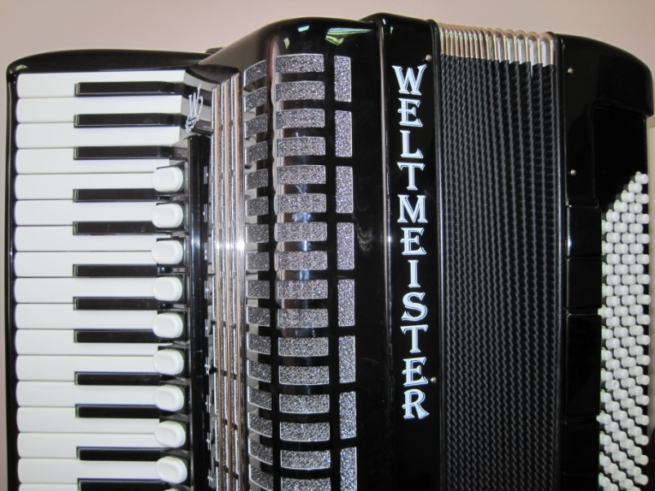
Цель урока:
Формирование исполнительских навыков игры на аккордеоне, закрепление практических умений.

Slide 3
Задачи :
Обучающие :
Накопление игровых навыков.
Повышение познавательной мотивации. Техническая работа, подготавливающая учащуюся к овладению не только нужным характером звучания, но и быстрым темпом исполнения.
Развивающие:
Развитие технических навыков игры на инструменте.
Развитие слухового восприятия музыки.
Развитие музыкального мышления, умение анализировать.
Развитие творческих способностей учащейся.
Воспитывающие:
Воспитание интереса к изучаемому музыкальному произведению.
Воспитание самостоятельности в работе. Воспитание эстетического вкуса.

Slide 4
Методы:
краткий музыкально-теоретический анализ произведения (по плану музыкально-теоретического анализа);
словесные (объяснение, дискуссия)
преодоление трудностей от простого к сложному;
применение «метода вариантов»;
наглядные (показ на инструменте);
прослушивание записей профессиональных исполнителей.

Slide 5
Ход урока:
Организационный этап.
Подготовка игрового аппарата к исполнению.
Игра комплекса гамм.
Показ ученицей музыкального произведения – «Фейерверк».
Определение технических задач работы над произведением.
Работа над пьесой по частям, игра методом «вариантов» наиболее трудных мест.
Прослушивание в записи произведения в исполнении профессиональных музыкантов.
Игра пьесы в различных темпах.
Исполнение произведения целиком, приобретающее характер сценического выступления;
Этап информации о домашнем задании. Подведение итогов.

Slide 6
Организационный этап :
- приветствие учащейся;
- постановка цели урока;
- знакомство с задачами урока;
- введение в тему, ход урока;
Оборудование урока : 2 аккордеона, компьютер, аудио – видео диски с записями исполнения произведения профессиональными музыкантами, пюпитр, нотный материал, метроном.

Slide 7
Введение в тему :
В музыкально-исполнительском искусстве технике отводится значительное место, в то же время техника - не самоцель, а лишь средство воплощения художественного содержания музыкального произведения. Всю технику аккордеониста можно разделить на мелкую и крупную, а также на технику игры мехом. То есть, все, чем занимается исполнитель-аккордеонист, начиная с прикосновения к клавише, есть техника.

Slide 8
Введение в тему :
Материалом для приобретения двигательных навыков и развития техники на аккордеоне, впрочем как и на других инструментах, служат гаммы, арпеджио, аккорды, специальные упражнения, этюды. Итак, на каждом уроке необходимо отводить время для работы над техникой, проверять результаты домашних заданий ученика по освоению инструктивного материала. Изучение различных видов техники надо осуществлять в определенной последовательности и закреплять достигнутое во время исполнения художественных произведений. Исполнительские приемы следует постоянно совершенствовать.

Slide 9
Подготовка игрового аппарата к исполнению :
Упражнения следует рассматривать как эффективное средство для развития игровой техники ученика -его умений и навыков.

Slide 10
Игра комплекса гамм :
Гаммы являются важнейшим материалом для работы аккордеонистов над развитием и совершенствованием исполнительской техники. Систематическая и последовательная работа над этим материалом - необходимое условие выработки основных игровых навыков и умений для успешного технического продвижения вперед.

Slide 11
Игра комплекса гамм :
Успешная работа над гаммами помогает преодолеть многие технические трудности:
позволяет лучше сделать выбор рациональной аппликатуры;
создает легкую и свободную пальцевую беглость;
улучшает туше;
способствует координации движений обеих рук;
способствует плавности ведения меха и смены направления его движения;
помогает более точному исполнению различных штрихов и нюансов.

Slide 12
Показ ученицей музыкального произведения – «Фейерверк» :
Пробное проигрывание пьесы целиком.
Благодаря пробным исполнениям учащаяся может выявить степень логичности переходов между построениями, устранить неточности ритмического исполнения, динамического развития исполнительского образа.
Пробное исполнение позволяет обнаружить технические недостатки игры.

Slide 13
Определение технических задач работы над произведением :
Преодоление трудностей должно идти от «простого к сложному». В плане закрепления технической работы большую роль играет применение различных вариантов. Для более прочного закрепления приобретенных технических навыков нужно так организовывать работу, чтобы они надолго сохранялись в памяти и в пальцах аккордеониста. Варианты «освежают» внимание и в какой-то степени предохраняют его от однообразного механического повторения. Слишком сложные варианты могут привести к неверию в свои силы, а очень большое количество их не оправдывает себя.
Из огромного количества вариантов следует определить основные:

Slide 14
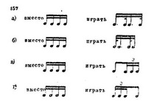
Определение технических задач работы над произведением :
1. Ритмические варианты:

Slide 15
Определение технических задач работы над произведением :
2. Упрощение фактуры.
Этим приемом пользуются для того, чтобы постепенно привести учащегося к преодолению технических трудностей. Здесь вначале можно играть только верхние ноты аккордов, затем верхние и нижние, пользуясь аппликатурой, необходимой при игре всего аккорда.
3.Арпеджирование аккордов или соединение арпеджио в аккорды.
4. Штриховые варианты - изменение авторского штриха контрастным (например, стаккато вместо легато и, наоборот).

Slide 16
Работа над пьесой по частям, игра методом «вариантов» наиболее трудных мест :
Игра технически-сложных мест с использованием метода «вариантов», метода «показа».
Показ педагогом – основа в работе с учащимися, имеет большую значимость: он дополняет целостное представление о пьесе, помогает ярче ощутить ее характер, заставляет глубже проникнуться в музыкальную атмосферу пьесы, помогает понять взаимосвязь между отдельными звуками, понять законы композиции.
Показ суммирует все исполнительские компоненты, является стимулом стремления учащейся к исполнительскому мастерству.

Slide 17
Работа над пьесой по частям, игра методом «вариантов» наиболее трудных мест:
Показ концентрирует внимание учащейся, объединяет зрительные, слуховые, двигательные и чувственные восприятия. Без показа учитель на уроке никак не обходится. В этом непреходящее значение метода показа.

Slide 18
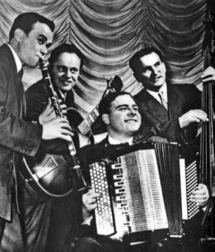
Прослушивание в записи произведения в исполнении профессиональных музыкантов
Прослушивание записей профессиональных исполнителей и повторное проигрывание пьесы целиком.
Знакомство с творческой биографией Б. Тихонова

Slide 19
Игра пьесы в различных темпах :
Начинать работу следует с медленного темпа, постоянно возвращаясь к нему в процессе работы.
Постепенно добиваться нужного темпа.
Вырабатывать технический потенциал при помощи игры в более подвижном темпе, чем написано произведение.

Slide 20
Игра пьесы в различных темпах :
Музыкальное произведение полезно разучивать не целиком, а по частям, разбивая на отдельные эпизоды. Это помогает определить, на что именно нужно обратить главное внимание и способствует скорейшему изучению наизусть. Преодоление трудностей должно идти от простого к сложному.

Slide 21
Этап информации о домашнем задании, Подведение итогов:
Исполнение музыкального произведения – это сотворчество с композитором. Пьеса “живёт”, когда она озвучена в соответствии с её замыслом.
Домашнее задание: закрепление методов и способов работы над пьесой, проводимых в классе, на уроке. Работа над пьесой по частям, отрабатывая наиболее трудные места. Обратить внимание на исполнение аккомпанемента левой рукой. Одновременно с усвоением текста - следить за выполнением фразировки, акцентов, штрихов, динамических оттенков. Игра пьесы в различных темпах.
На следующем уроке мы продолжим работу над произведением. Будем добиваться стабильного исполнения. А для этого технически-сложные места не должны стать препятствием.
Ученица заслужила положительную оценку.

Slide 22
Спасибо за внимание !

